Slide 1
B7- OP-AMP를이용한기본증폭[1]
인하대학교 정보통신공학과
2019년 2학기 정보통신기초설계실습2
( ICE2007 - 002/003/004/005 분반 )

Slide 2
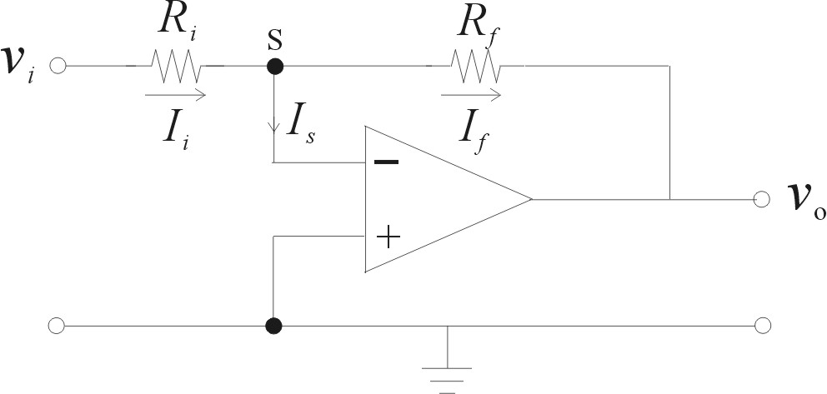
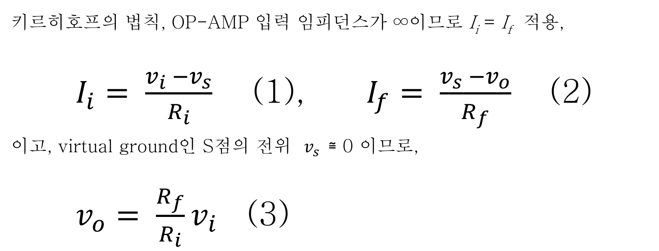
반전 증폭기 - Gain
키르히호프의 법칙, OP-AMP 입력 임피던스가 ∞이므로 I_{i} = I_{f} 적용,
$I_{i}= \frac{v_{i} −v_{s}}{R_{i}}$ (1), $I_{f}= \frac{v_{s} −v_{o}}{R_{f}}$ (2)
이고, virtual ground인 S점의 전위 $v_{s}$ ≅ 0 이므로,
$v_{o}= \frac{R_{f}}{R_{i}}v_{i}$ (3)
그림 5-1 반전 증폭기

Slide 3
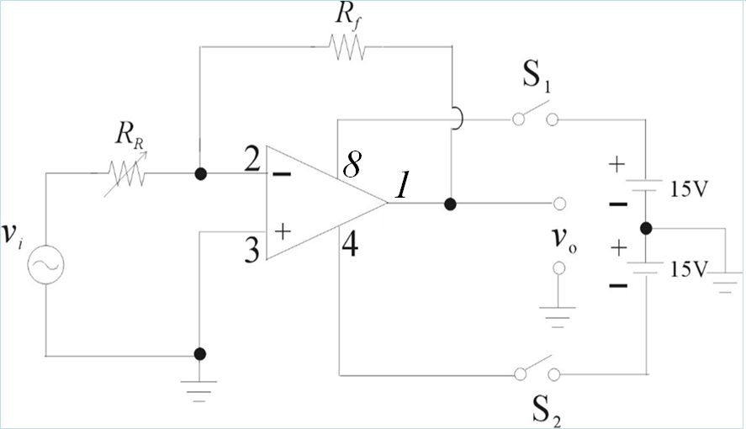
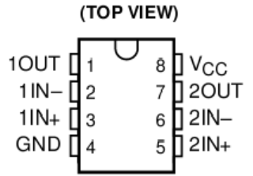
실험1 : 반전 증폭기 (1)
그림 5-2의 회로를 구성하시오.
R_{F} = R_{R} = 10 kΩ으로 하고, 스위치 S₁과 S₂를 연 상태에서 전원 5 V를 연결하시오. 교류 입력은 1 kHz, 1V로 설정하고, OP Amp의 출력을 오실로스코우프로 관측하시오. 스위치 S₁과 S₂를 닫아 회로를 작동시키시오.
※ 주 의 사 항
양전원(Bi-polar) 결선 방법
전쇼트( Short ) / 과전류 주의
신호발생기 및 Scope의
Probe 연결시 극성 주의
그림 5-2 반전 회로
LM358 핀배치도

Slide 4
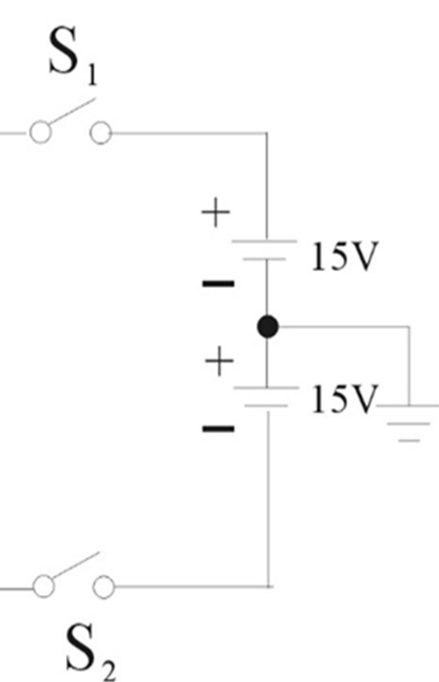
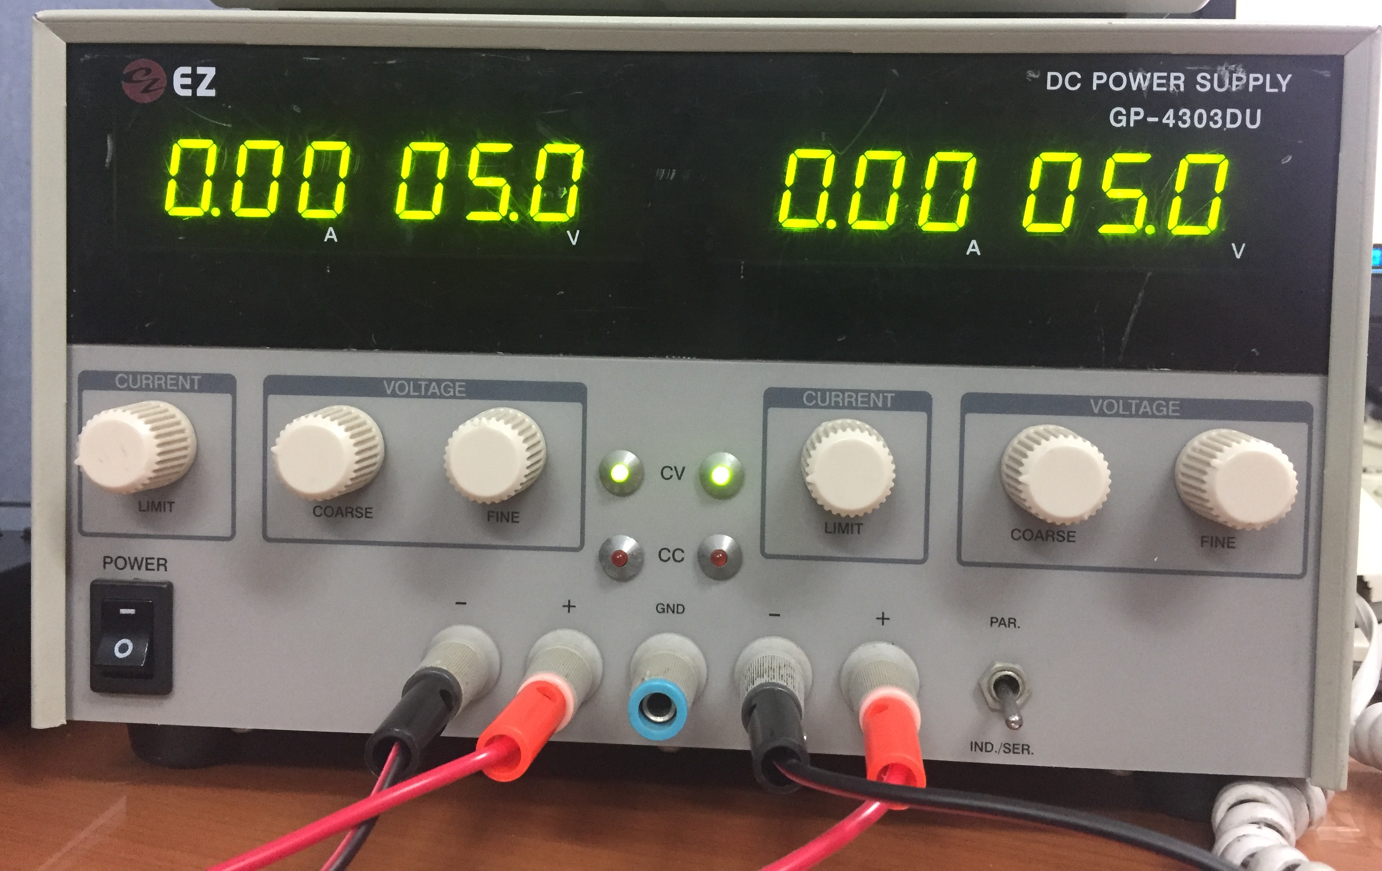
실험1 : 반전 증폭기(2)
그림 5-2 Power Supply ( 양전원 셋팅 )
GND(A)
5V(A)
GND(B)
5V(B)
GND
5V
-5V

Slide 5
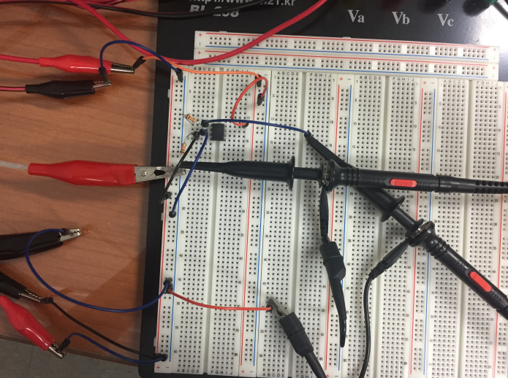
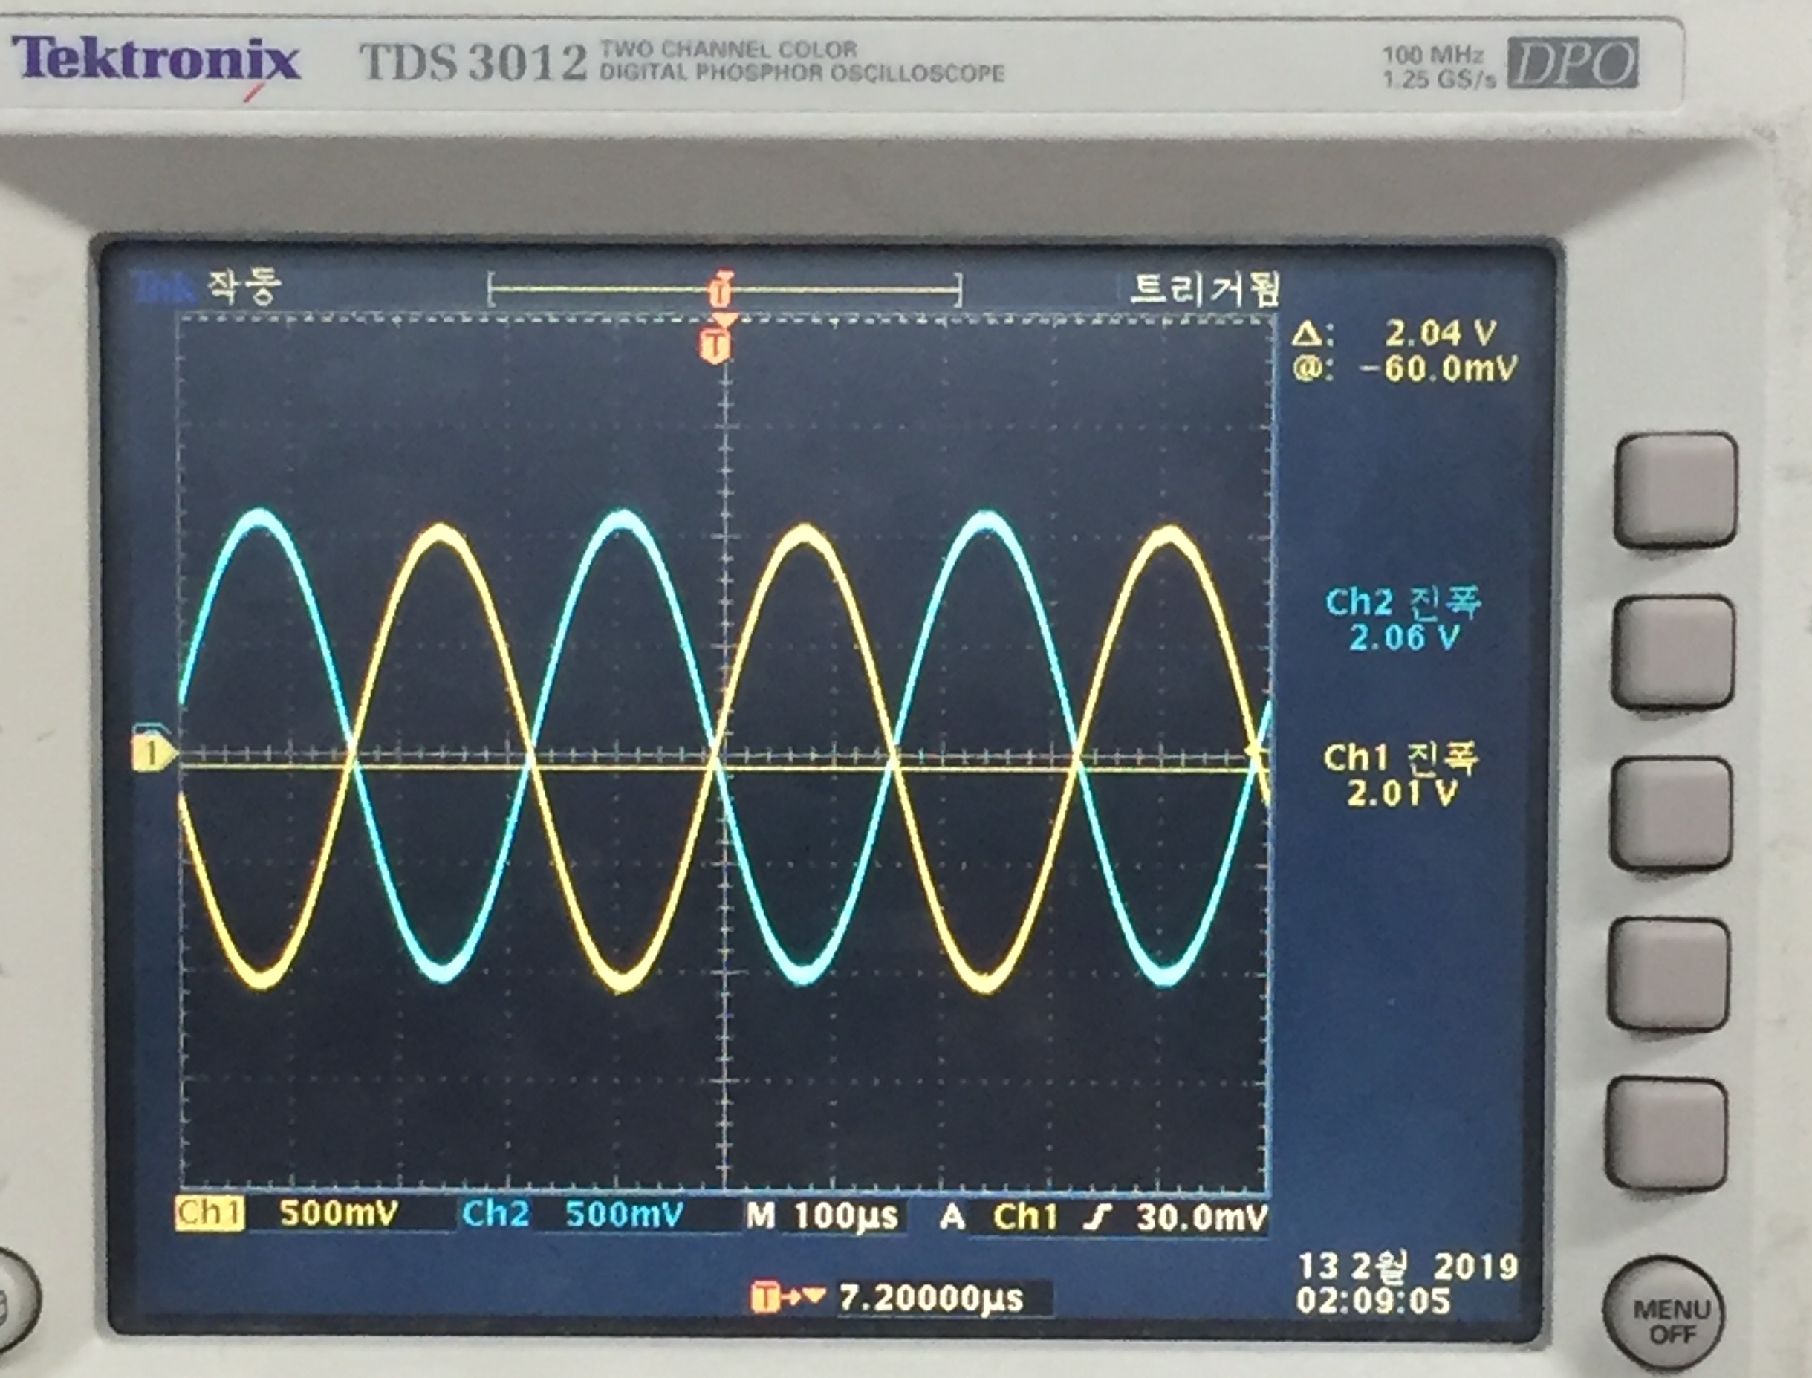
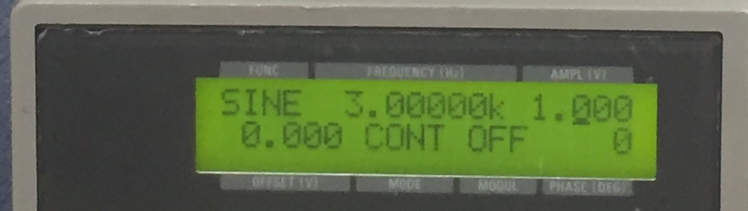
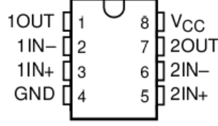
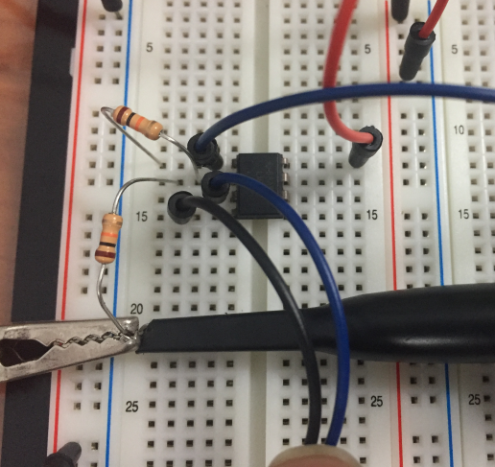
실험1 : 반전 증폭기(3)
CH1 : Vi
CH2 : Vo
그림 5-3 배선도
5V(A)
5V
GND(A)
Vo
Vi
Vo
GND(B)
GND
GND
5V(B)
GND
Vi
-5V

Slide 6
실험1 : 반전 증폭기 (4)
2) Vo 출력의 peak-to-peak value를 측정하여 표 5-1에 기록하시오. 또 이 때의 입력 값(Vi)도 오실로스코우프로 관측하여 기록하고, 증폭기의 증폭도를 계산하시오.
3) 입력신호를 동기신호로 사용하고 입력과 출력을 오실로스코우프로 번갈아 관측하여, 입력과 출력의 위상 관계를 살피시오.
4) 표 5-1과 같이 R_{R}을 변화시켜 가며 위의 2)와 3)의 실험을 반복하시오.
표 5-1. 반전 회로
R_{F} (kΩ) | R_{R} (kΩ) | 출력(V_{o,p-p}, V) | 입력(V_{i,p-p}, V) | 이득(V_{o}/V_{i}) | 위상차
10 | 10 | 측정 | 측정 | 계산 | 측정
 | 5.1
 | 2
 | 22
 | 39

Slide 7
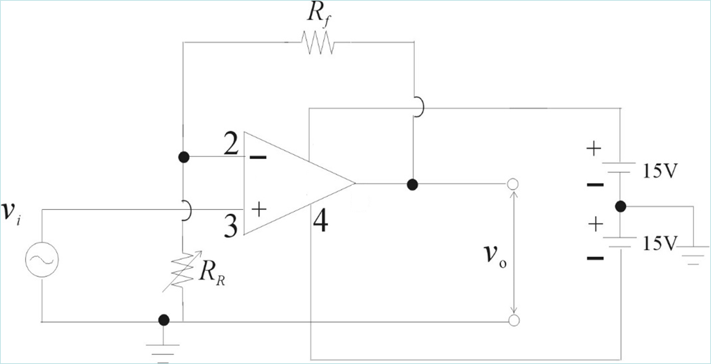
시뮬레이션 과제
다음 회로는 비반전 회로입니다.
Vo와 Vi의 관계식을 유도하고,
vi=2*sin(2pi*1000*t) 일 때의 Vo의 파형을 시뮬레이션하고 결과를 표 5-2를 완성하시오. (기타 조건은 실험1과 동일)
② 시뮬레이션 결과를 ①과 비교하여 설명하시오.
그림 5-4 비반전 회로
8
1
표 5-2. 비반전 회로
R_{F} (kΩ) | R_{R} (kΩ) | 출력(V_{o,p-p}, V) | 입력(V_{i,p-p}, V) | 이득(V_{o}/V_{i}) | 위상차
10 | 10 | 측정 | 측정 | 계산 | 측정
 | 5.1
 | 2
 | 22
 | 39

Slide 8
질문 B7- OP-AMP를이용한기본증폭[1]
Any Question ?
< 6주차 수업 공지 >
1. 수업 제목 : 6) B7- OP-AMP를이용한기본증폭[2]
2. 수업 내용 : Active Low pass Filter
3. 과제 : 5주차 결과 보고서 (O), 6주차 예비 보고서 (O, Active Low pass Filter )
4. 5 주차 강의자료 : 공지 예정
5. BlackBoard 시험
6. 필기시험 예정 일시 장소 : 15주차 2019.12.11.(수) 6:00pm, 하-230 & 하-232
7. 2019-2학기「학기 중 강의진단」시행 : 기간 : 2019년 9월 30일(월) ~ 10월 20일(일)[3주간]

